Slide 1
Relatório Semestral 2025
Ouvidoria Huap-UFF

Slide 2



NOSSA EQUIPE
DIEGO HENRIQUE DE SOUZA RESENDE OUVIDOR GERAL E AUTORIDADE NO MONITORAMENTO DA LAI ANA MARIA LIMA RODRIGUES ASSISTENTE ADMINISTRATIVO Chefe substituto | ELIANA GUIMARÃES P. DA FONSECA OUVIDOR(A) E AUTORIDADE NO MONITORAMENTO DA LAI THIAGO DA SILVA FIGUEIREDO ASSISTENTE ADMINISTRATIVO
Maneiras de registrar as Manifestações.

Slide 3
Enfatizando a Importância da Ouvidoria
Através da Ouvidoria, os cidadãos podem manifestar suas sugestões, elogios, reclamações e denúncias, contribuindo ativamente para a melhoria contínua dos serviços prestados.
Através da análise das manifestações recebidas, a Ouvidoria identifica falhas e oportunidades de aprimoramento, auxiliando na gestão eficiente e transparente do hospital.
Essa atuação contribui para a construção de uma gestão transformadora, focada nas expectativas e necessidades da comunidade.
Além disso a ouvidoria do HUAP- UFF, atua na gestão do serviço de informação ao Cidadão, previsto na Lei de acesso à informação, sendo responsáveis pelas temáticas relacionadas a transparência ativa, que, cujo dados constam nesse relatório.
Além das 916 demandas tratadas via SEI e Fala.br, foram tratadas manifestações por e-mail, solicitações sem necessidades de registro no fala.br, atendimentos presenciais que foram resolvidos diretamente na ouvidoria.

Slide 4
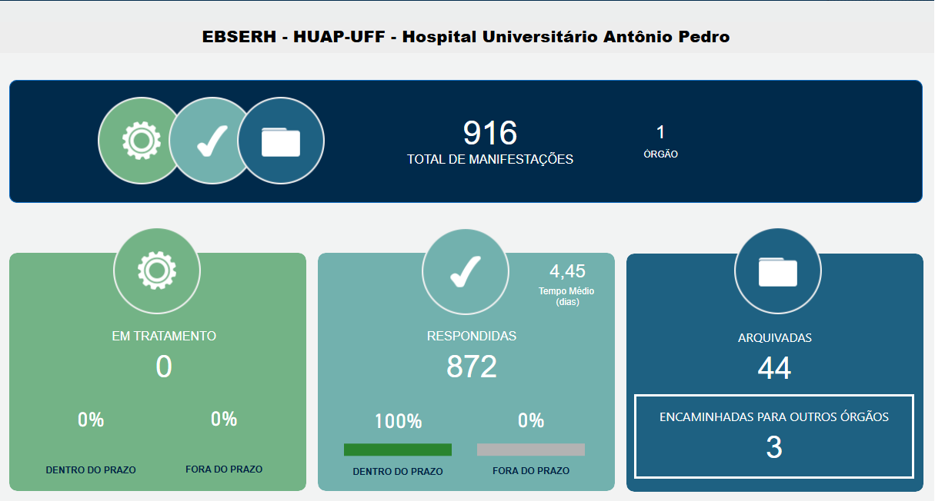

Slide 5
Manifestações- Assuntos mais demandados.
Assunto | Ranking Assuntos
Assistência Hospitalar e Ambulatorial | 368
Agradecimento aos profissionais da Saúde | 218
Atendimento | 71
Ouvidoria Interna | 56
Infraestrutura e Fomento | 54
Concurso | 33
Serviços e Sistemas | 16
Medicamentos e Aparelhos | 14
Normas e Fiscalização | 13
Assédio moral | 9
Dados Pessoais - LGPD | 7
Outros em Educação | 5
Licitações | 2
Outros em Saúde | 2
Planejamento e Gestão | 2
Outros em Administração | 1
Outros em Segurança e Ordem Pública | 1

Slide 6
Sub assuntos – mais demandados
Atendimento: inclui-se atendimento por profissionais de saúde e recepção.
Agendamento errado, não comunicação de cancelamento de consultas,
Interconsultas
Fila cirúrgica
Medicamentos e aparelhos: foram registradas solicitações de material para realização de cirurgias e medicações.
Telefonia
Ar condicionado
Agradecimento aos profissionais do HUAP
Assédio moral

Slide 7
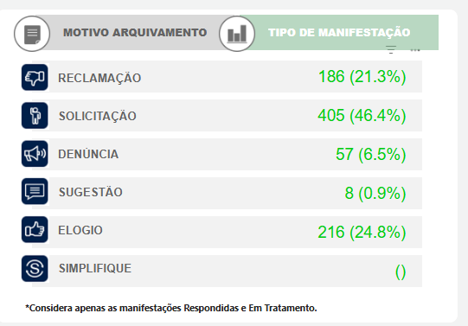
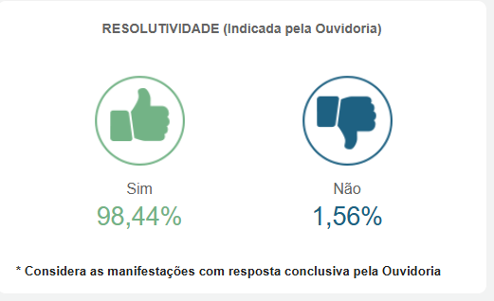

Slide 8
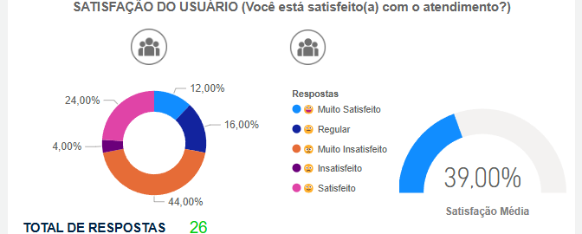
Grau de satisfação do usuário.
Para garantir a qualidade do atendimento, as Ouvidorias acompanham a resolução de problemas e a satisfação dos usuários.

Slide 9
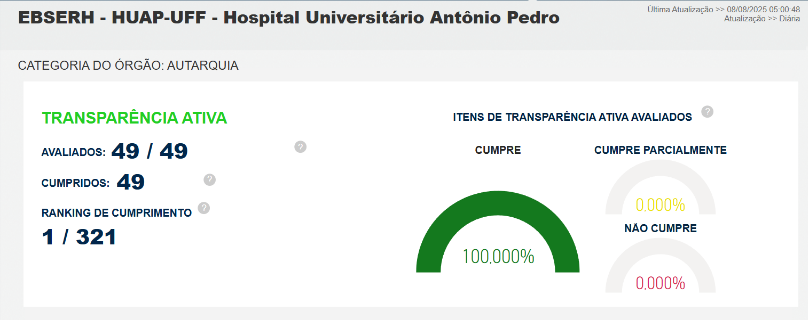

Slide 10
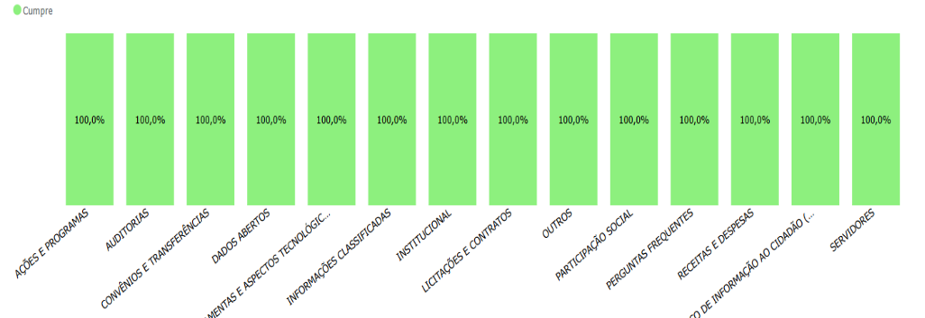
Transparência ativa
Transparência Passiva

Slide 11
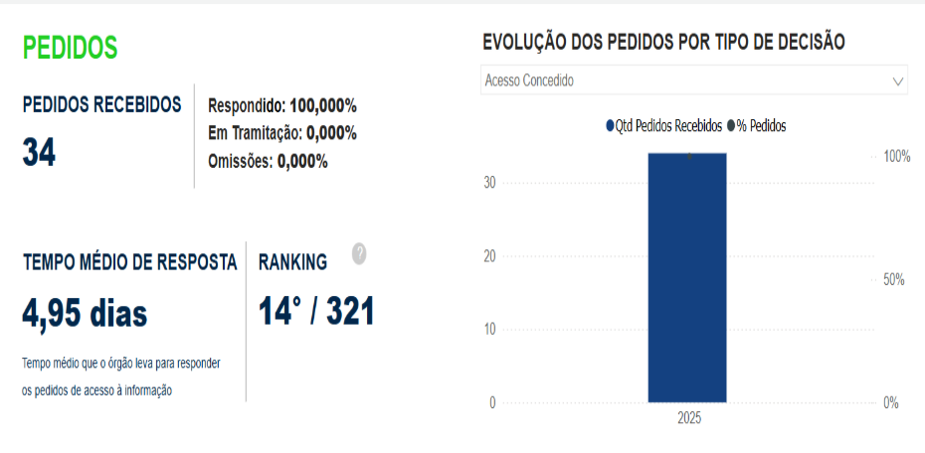

Slide 12
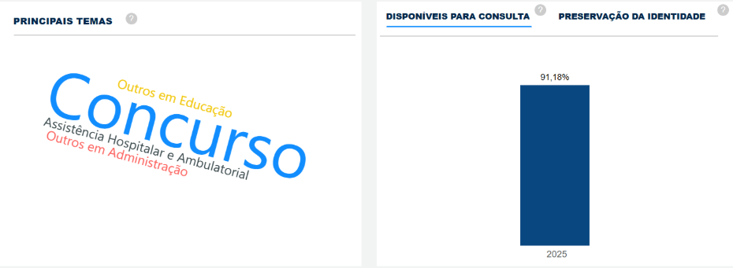

Slide 13
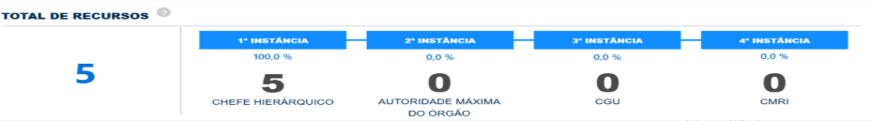

Slide 14
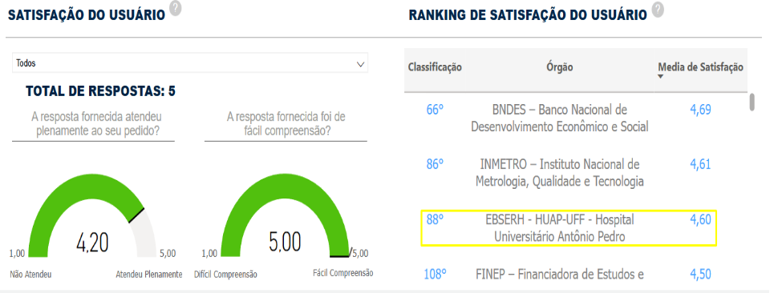

Slide 15
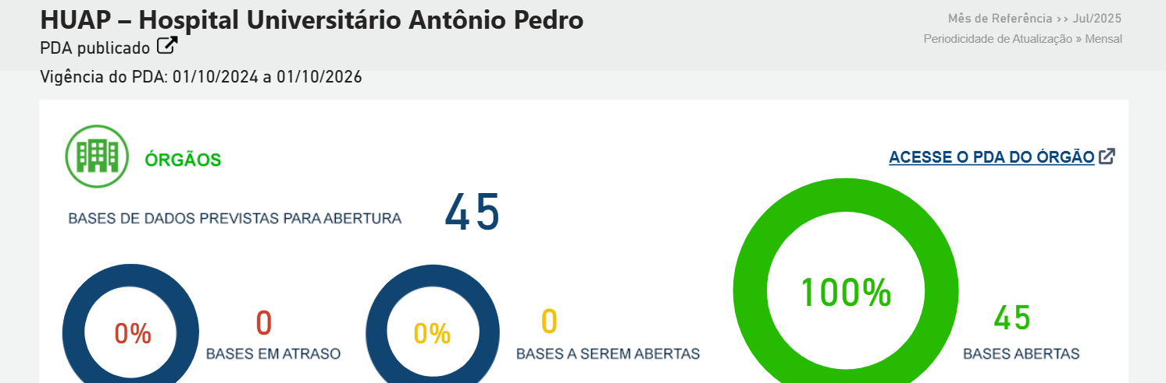
Plano de dados Abertos-

Slide 16
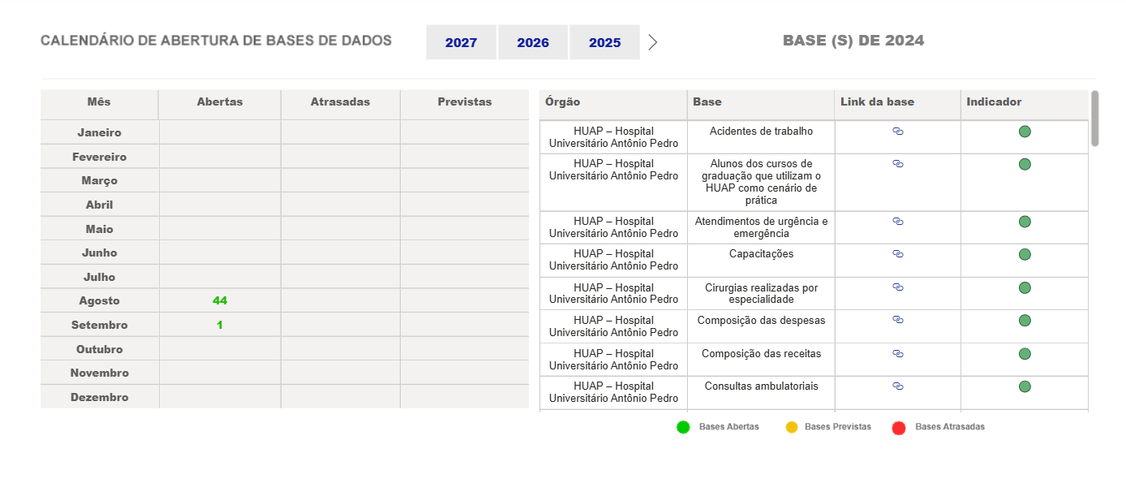

Slide 17


Slide 18
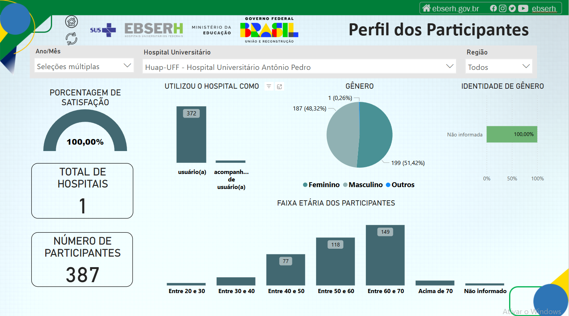
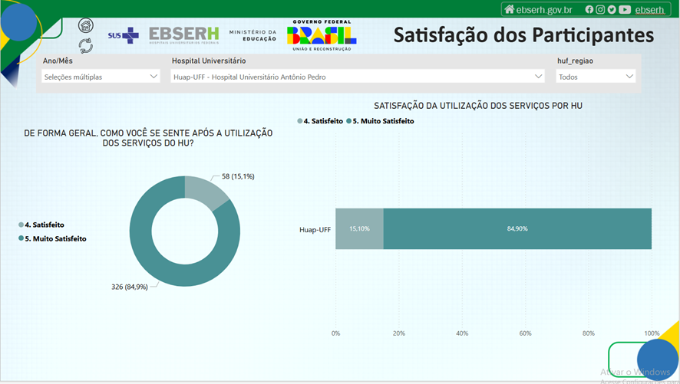

Slide 19
Na análise da Pesquisa de Satisfação do Usuário, os resultados foram organizados por áreas temáticas.
Cada área incluiu subitens avaliados individualmente dentro de seus respectivos temas. No total das avaliações, o Hospital Universitário Antônio Pedro (HUAP) obteve uma nota média de 9,12, nesse primeiro semestre de 2025 com 100% dos participantes recomendando o hospital.
O HUAP foi bem avaliado pelos participantes da pesquisa, apresentando resultados satisfatórios na maioria dos aspectos analisados. No entanto, foram identificados pontos de melhoria relacionados à climatização/refrigeração das instalações do ambulatórios.
https://redcap.ebserh.gov.br/surveys/?s=F4FWRHWM9E
https://app.powerbi.com/view?r=eyJrIjoiOTY1NTE1ZTEtZTE4MS00YmM5LTllYTMtNGE2ODlkMjRjZjM0IiwidCI6IjY0ZDM0ZGRkLWFmZjAtNGQ5NS1iN2YxLTA3MzRhNWM4NDVlNSJ9

Slide 20
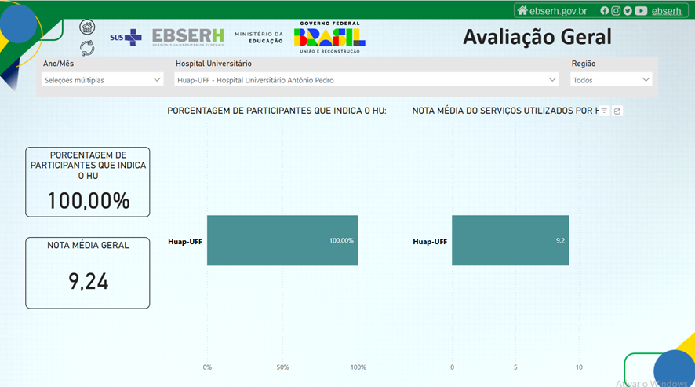
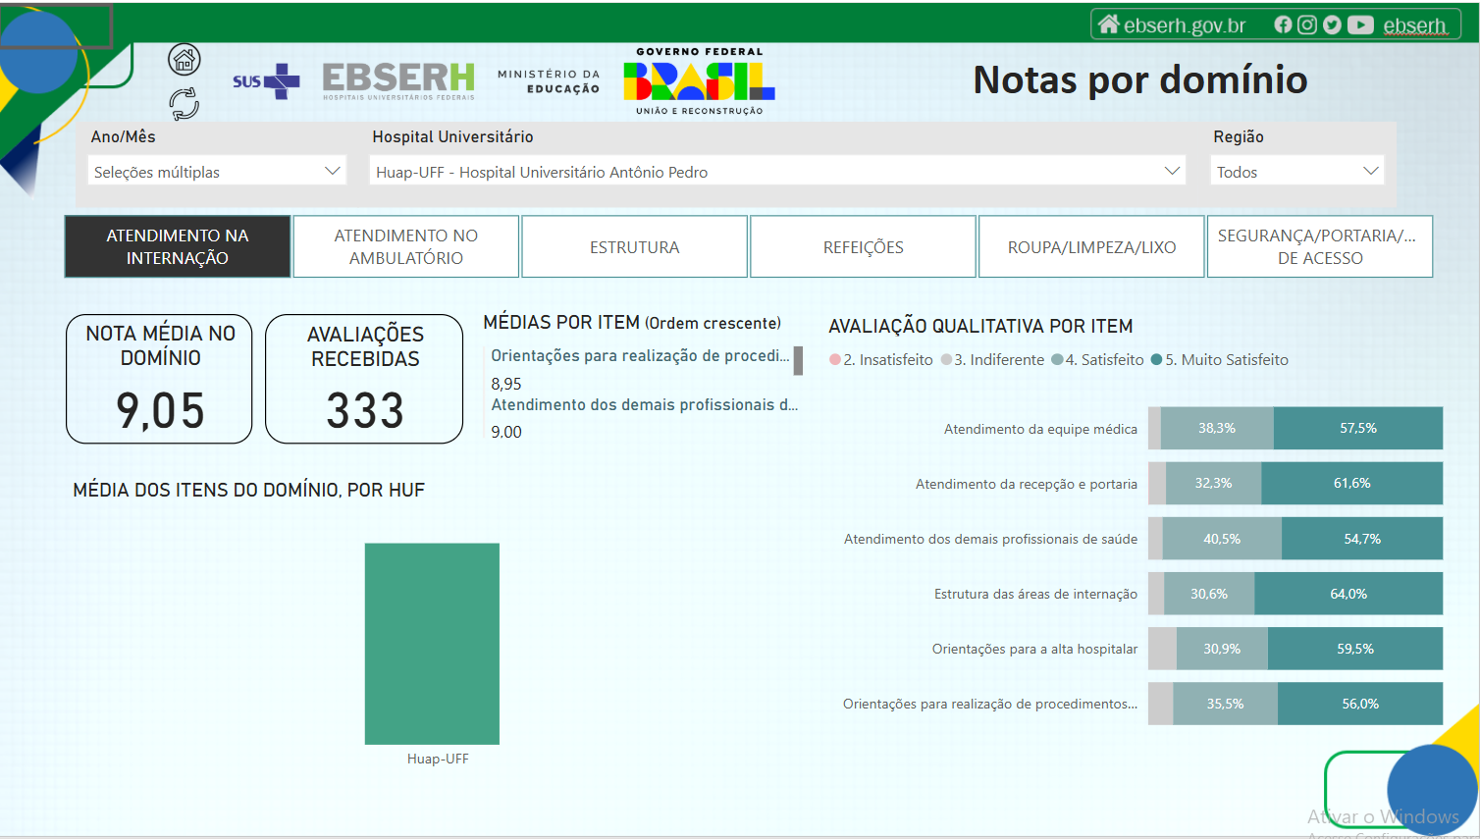

Slide 21
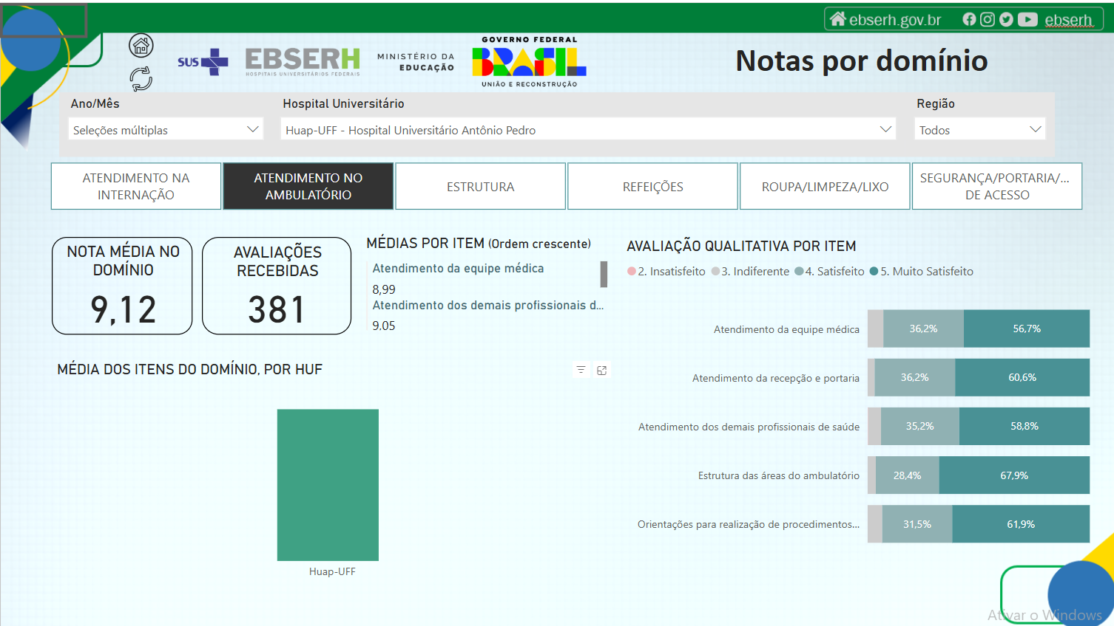
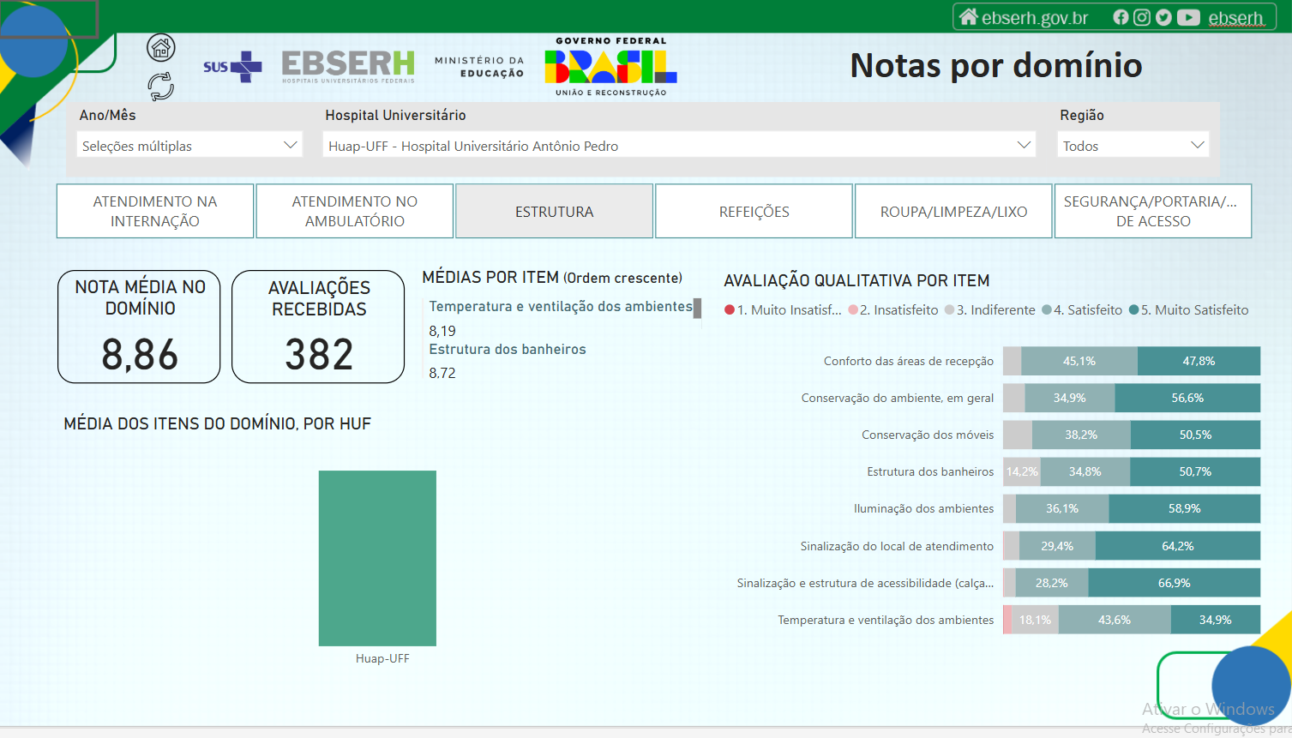

Slide 22
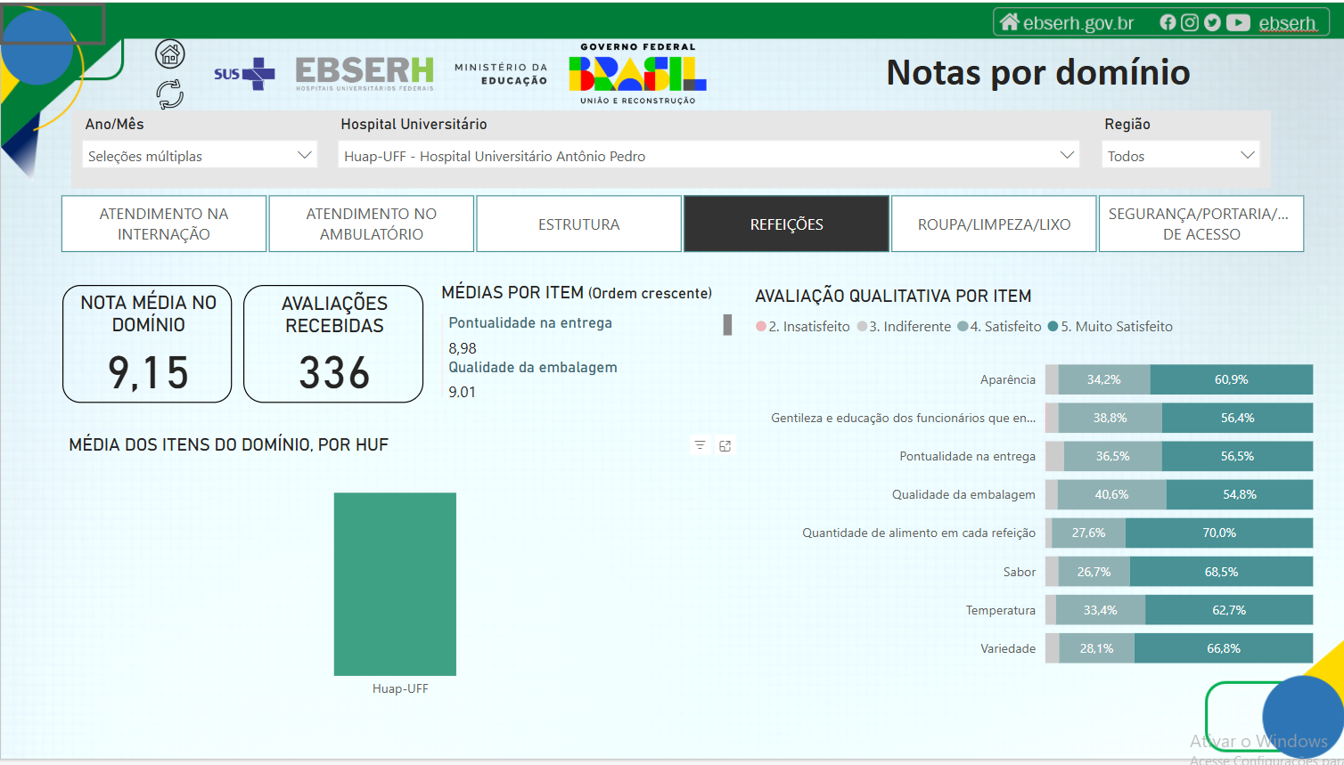
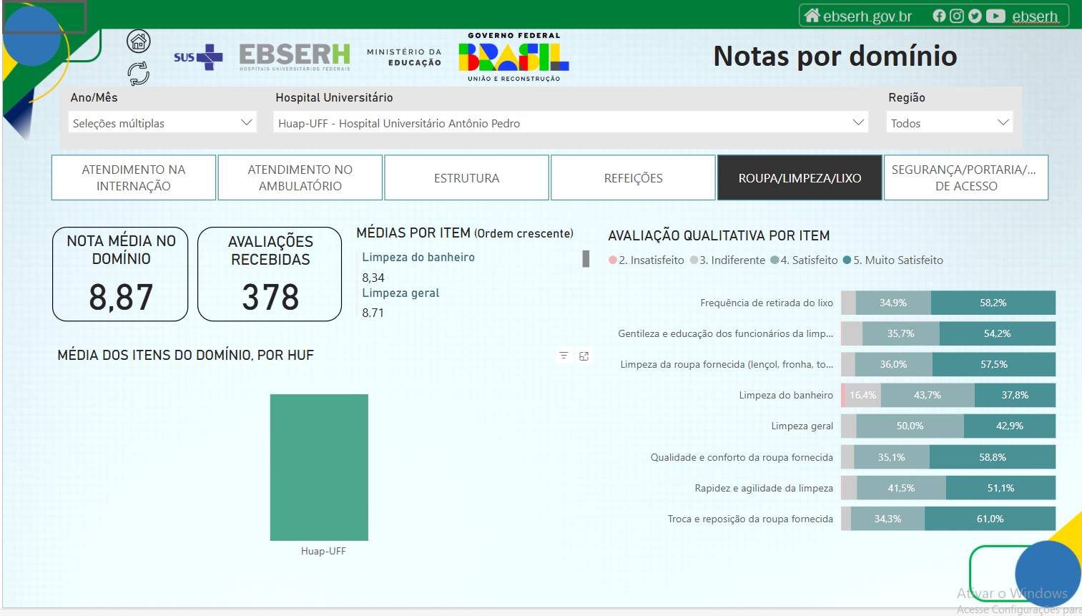

Slide 23
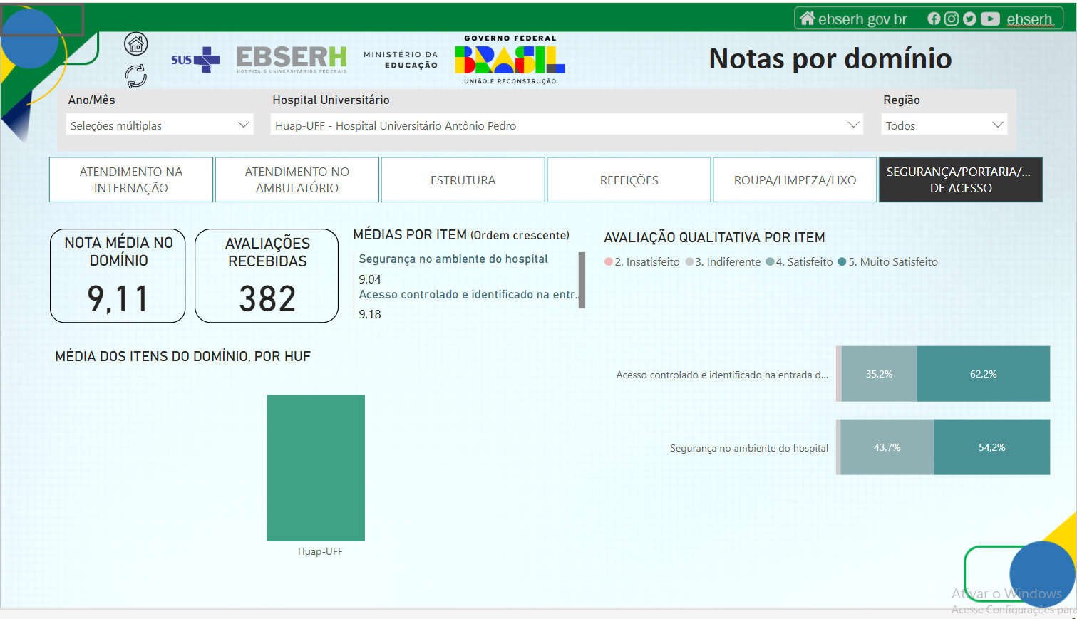
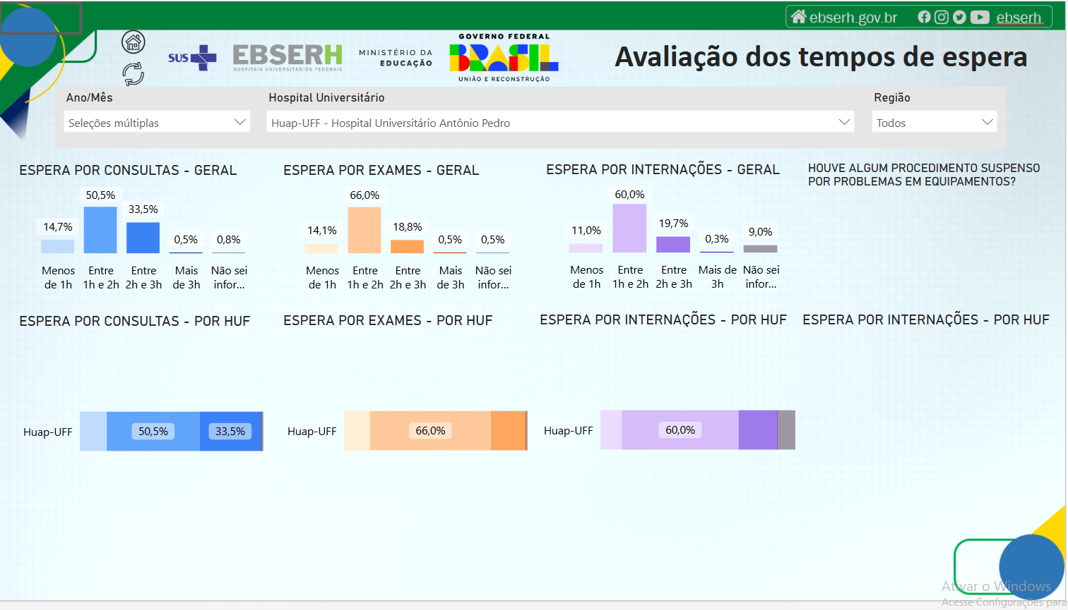

Slide 24
O Ouvidor como Encarregado de Dados
Com a previsão de abertura do módulo público do Sistema SEI, as ouvidorias locais foram incumbidas, por determinação da Sede da Ebserh, de realizar o levantamento de processos públicos que possam estar em desacordo com a Lei Geral de Proteção de Dados (LGPD).
Nesse contexto, foram analisados mais de 300 processos públicos que apresentavam indícios de exposição de dados pessoais e sensíveis, com o objetivo de subsidiar análises posteriores e recomendar medidas corretivas.
A partir do segundo semestre, a Sede da Ebserh, em conjunto com as ouvidorias locais, iniciará campanhas de conscientização sobre proteção de dados nos Hospitais Universitários.
O trabalho de identificação e orientação seguirá de forma contínua, com foco no apoio às áreas para adequações nos processos eletrônicos e conformidade com a LGPD.
A Ouvidoria conta com a colaboração da gestão para a adequação do número de profissionais envolvidos nessas atividades e em outras ações institucionais de relevância.
https://sei.ebserh.gov.br/sei/modulos/pesquisa/md_pesq_processo_pesquisar.php?acao_externa=protocolo_pesquisar&acao_origem_externa=protocolo_pesquisar&id_orgao_acesso_externo=0

Slide 25
A Ouvidoria no HU: um canal de participação e melhoria contínua
A Ouvidoria do Hospital Universitário desempenha um papel estratégico como canal de comunicação entre o cidadão e a gestão institucional, promovendo a participação social e contribuindo ativamente para o aprimoramento contínuo dos serviços de saúde.
O crescimento no número de manifestações recebidas demonstra o aumento da confiança do usuário na gestão do hospital. Os cidadãos têm percebido que suas demandas, críticas, sugestões e elogios estão sendo ouvidos e respondidos de forma efetiva, influenciando diretamente na melhoria do atendimento, na resolução de problemas e no esclarecimento de dúvidas.
Além de sua função tradicional como elo entre sociedade e instituição, a Ouvidoria atua como uma ferramenta de escuta qualificada, trazendo à gestão aquilo que muitas vezes não é visível nas rotinas administrativas, revelando as necessidades e percepções dos usuários sob a ótica de quem vivencia o serviço — o cidadão.

Slide 26
A Ouvidoria no HU: um canal de participação e melhoria contínua
Ouvidoria também tem ampliado seu papel institucional por meio de ações educativas e preventivas, como a realização de palestras e campanhas sobre a Lei Geral de Proteção de Dados (LGPD), assédio moral e sexual, e o papel da ouvidoria nas organizações públicas. Além disso, integra o Grupo de Humanização do hospital, contribuindo para a construção de um ambiente mais acolhedor, ético e respeitoso para pacientes e profissionais.
A equipe da Ouvidoria participa regularmente de capacitações promovidas pela CGU (Controladoria-Geral da União), ANPD (Autoridade Nacional de Proteção de Dados), Ouvidora-geral da União e outras instâncias de controle e governança pública, fortalecendo sua atuação técnica e ética.
Por fim, a Ouvidoria opera em diversos sistemas institucionais e governamentais, o que reforça sua capacidade de interagir com diferentes áreas, registrar e acompanhar manifestações com transparência e eficiência, e propor melhorias com base em dados concretos.

Slide 27
CONSIDERAÇÕES FINAIS
A Ouvidoria do HUAP-UFF atua de forma integrada e colaborativa com todas as áreas da instituição, promovendo o diálogo contínuo como ferramenta para a construção de soluções eficazes às demandas recebidas. Por meio da participação em reuniões com gerentes, chefias de divisão, setores e unidades, contribui para o cumprimento dos prazos, a qualidade das respostas e a elevação dos indicadores de satisfação — como demonstrado neste relatório.
O cumprimento da Lei Geral de Proteção de Dados Pessoais (LGPD) é um compromisso permanente da Ouvidoria. Atuamos como Encarregados de Dados da instituição, oferecendo suporte técnico às áreas em casos de dúvidas, na orientação sobre boas práticas e na elaboração de respostas sempre que necessário, além de auxiliar o usuário no correto registro de suas manifestações.
A Ouvidoria do HUAP-UFF está presente tanto na transparência ativa quanto na passiva, consolidando-se como um canal essencial para a promoção da ética, da escuta qualificada e da responsabilidade institucional.
Nosso trabalho reafirma o compromisso com a melhoria contínua, a proteção dos direitos do cidadão e o fortalecimento da cultura de participação e governança pública.

